Slide 1


TN Edwin Giovanny Paipa

Slide 4
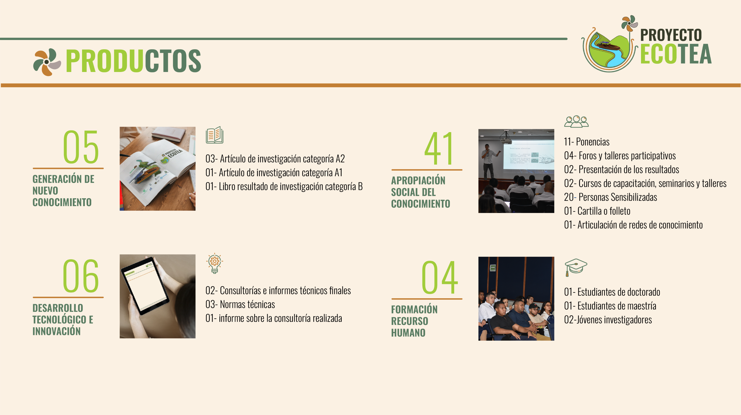

Slide 6
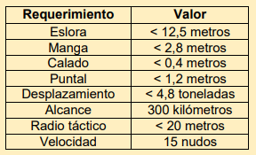
ACTIVIDADES Objetivo 1- Actividad 1.1
Revisión del proceso de diseño y pruebas del prototipo funcional (Bote de reacción fluvial) en TRL 4 realizados en el 2020, con el fin de adaptarlo a la operación fluvial del río Atrato
METODOLOGÍA
RESULTADOS
Revisión de:
Requerimientos de diseño para el
Bote de Reacción Fluvial – BRF
2. Proceso de diseño:
Sistema de propulsión
Disposición de equipos
Acomodación y acabados
Planos emitidos
3. Realización de pruebas en el prototipo:
Prueba de velocidad
Prueba de racio de giro
Prueba de maniobrabilidad en ZigZag

Slide 7
ACTIVIDADES Objetivo 1 – 59.4%
DURACIÓN MES
100%
Actividad 1.1
Revisión del proceso de diseño y pruebas del prototipo funcional (Bote de reacción fluvial) en TRL 4 realizados en el 2020, con el fin de adaptarlo a la operación fluvial del río Atrato.
INICIO FIN
1 1
1 12
100%
Actividad 1.2
Caracterización del estado actual de las normas técnicas para el diseño, construcción y operación de embarcaciones fluviales y análisis de oportunidad para la adopción/adaptación de normas aplicables.
1 7
100%
Actividad 1.3
Revisión de la operación fluvial en el río Atrato teniendo en cuenta aspectos energéticos, geográficos y ambientales, con acompañamiento de actores interesados de la comunidad y la academia local.
2* 7*
100%
Actividad 1.4
Estudio para la identificación de nodos de transporte y su infraestructura de soporte para la operación fluvial en el río Atrato y estimación de flujos de transporte de carga y pasajeros.
0%
Actividad 1.5
Especificaciones de desempeño y restricciones al diseño para la embarcación ecoamigable de propulsión eléctrica a partir de los aspectos técnicos, logisticos y ambientales.
6* 8*

Slide 8
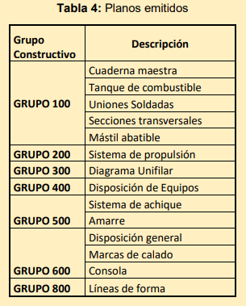
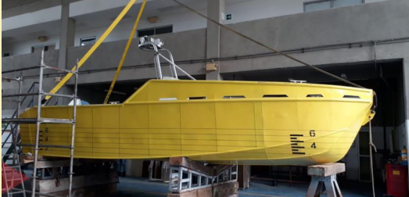
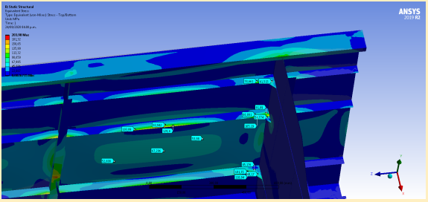
ACTIVIDADES Objetivo 1- Actividad 1.1
RESULTADOS
Planos emitidos
Bote de Reacción Fluvial – BRF
Nivel de esfuerzos en el costado de la embarcación

Slide 9
ACTIVIDADES Objetivo 1 - Actividad 1.2
Caracterización del estado actual de las normas técnicas para el diseño, construcción y operación de embarcaciones fluviales y análisis de oportunidad para la adopción/adaptación de normas aplicables.
Se ha realizado una recopilación de normas para el diseño de grandes y pequeñas embarcaciones, para un total de 626 normas que se han clasificado según diferentes categorías.
Los comités analizados en la construcción del normograma son:
CEN/TC 15 - Embarcaciones de navegación interior
CEN/TC 464 Pequeñas embarcaciones
ISO/TC 8 - Barcos y tecnología marina
ISO/TC 188 - Pequeñas embarcaciones
ISO/TC 207 - Gestión ambiental para abordar los impactos ambientales y climáticos

Slide 10
ACTIVIDADES Objetivo 1 - Actividad 1.2
Clasificación de las 626 normas para priorización:
Estructura del casco
Planta propulsora
Planta eléctrica
Mando y vigilancia
Sistemas auxiliares
Habitabilidad y equipamiento
Arquitectura naval y seguridad
Generalidades y administración

Slide 11
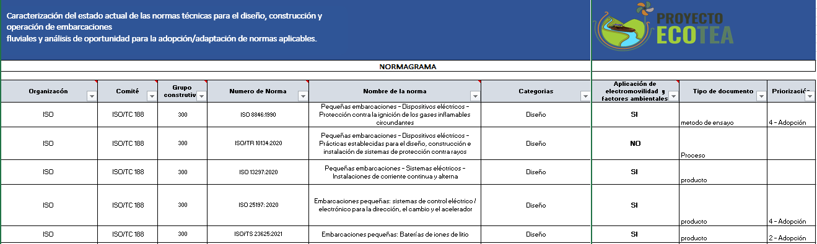
ACTIVIDADES Objetivo 1 - Actividad 1.2
Categorías para la preselección de priorización de normas:
1. No adoptadas
2. Aplicables a embarcaciones con eslora < 10 m
3. Aplicables en electromovilidad y eco-amigabilidad
4. Normas del comité ISO/TC 188
ISO 8846:1990 | Pequeñas embarcaciones - Dispositivos eléctricos - Protección contra la ignición de los gases inflamables circundantes
ISO 25197: 2020 | Embarcaciones pequeñas: sistemas de control eléctrico / electrónico para la dirección, el cambio y el acelerador
ISO/TS 23625:2021 | Embarcaciones pequeñas: Baterías de iones de litio
ISO 8849:2003 | Pequeñas embarcaciones. Bombas de sentinas eléctricas de corriente continua. (ISO 8849:2003)
ISO 10133:2012 | Pequeñas embarcaciones. Sistemas eléctricos. Instalaciones de corriente continua a muy baja tensión. (ISO 10133:2012).
ISO 12133:2011 | Pequeñas embarcaciones: sistemas de detección de monóxido de carbono (CO)
ISO 14509-2:2008 | Pequeñas embarcaciones. Ruido aéreo emitido por las embarcaciones de recreo a motor. Parte 2: Evaluación del ruido utilizando embarcaciones de referencia. (ISO 14509-2:2006)
ISO 14509-3:2009 | Pequeñas embarcaciones. Ruido aéreo emitido por embarcaciones de recreo a motor. Parte 3: Evaluación del ruido utilizando procedimientos de cálculo y medición. (ISO 14509-3:2009).
ISO 16315:2016 | Pequeñas embarcaciones. Sistema de propulsión eléctrica
ISO 16180:2013 | Pequeñas embarcaciones. Luces de navegación. Instalación, ubicación y visibilidad .(ISO 16180:2013).
ISO 19009:2015 | Pequeñas embarcaciones. Luces de navegación eléctricas. Prestaciones de las luces LED .(ISO 19009:2015).
ISO 18854:2015 | Pequeñas embarcaciones. Medición de las emisiones de los gases de escape de los motores alternativos de combustión interna. Medición de las emisiones de gas y de partículas en banco de ensayos. (ISO 18854:2015).
Vista de Normograma

Slide 12
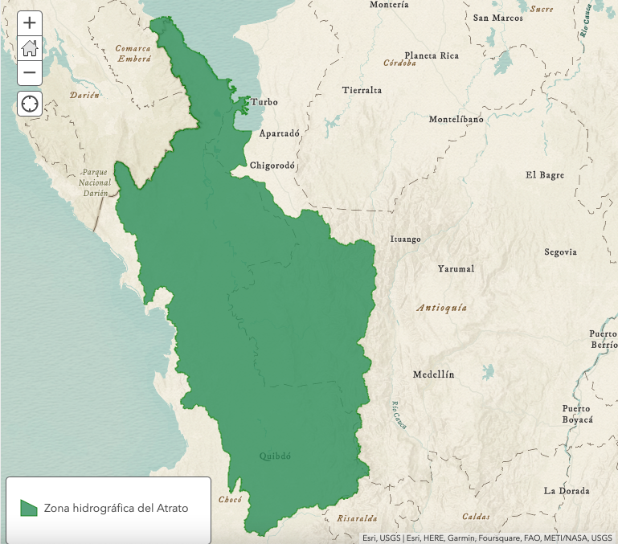
ACTIVIDADES Objetivo 1- Actividad 1.3
Revisión de la operación fluvial en el río Atrato teniendo en cuenta aspectos energéticos, geográficos y ambientales, con acompañamiento de actores interesados de la comunidad y la academia local.
La revisión se hizo con base en el siguiente lineamiento:
Marco legal y normativo técnico y ambiental de la operación fluvial en Colombia
La navegación fluvial en el río Atrato
Operación
Infraestructura fluvial
Identificación de actores interesados analizados desde la quíntuple hélice
Condiciones geográficas e hidrográficas del río Atrato
Relación entre la operación fluvial y las condiciones ambientales en el río Atrato
Identificación de modos energéticos del inventario de la operación fluvial en el río Atrato
Instrumentos de ordenamiento territorial relacionado con aspectos energéticos y geográficos para la operación fluvial del Atrato

Slide 13
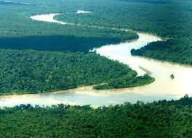
ACTIVIDADES Objetivo 1- Actividad 1.3
Un río con derechos
Conclusiones:
La Sentencia T-622/16 declara al río Atrato como Sujeto de Derechos
No hay información de operación fluvial en el río Atrato, en cuanto a volúmenes transportados, tipos de mercancías y tipo de flota
En su lugar se empleó información de población, estado físico de infraestructura de muelles, disponibilidad de infraestructura energética y zonas ambientalmente protegidas
Toda la información recopilada en esta actividad es insumo para la selección de nodos en los que operará la embarcación.
Fuente: UPB, 2018

Slide 14
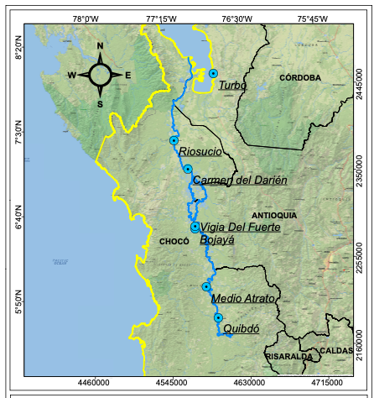
ACTIVIDADES Objetivo 1- Actividad 1.4
Estudio para la identificación de nodos de transporte y su infraestructura de soporte para la operación fluvial en el río Atrato y estimación de flujos de transporte de carga y pasajeros.
Métodos de decisión multicriterio
Metodología para la priorización de nodos de transporte en el Río Atrato
Fase I. Definición y estructuración del problema
Fase II. Descripción de alternativas potenciales.
Fase III. Elección de conjunto de criterios y método de evaluación
Fase IV. Construcción de matrices
Fase V. Proceso de selección

Slide 15
ACTIVIDADES Objetivo 1- Actividad 1.4
Estructuración jerárquica del problema
Objetivo: Priorizar nodos de transporte.
Ambientales
Poblaciones aledañas.
Ecosistema estratégico
Infraestructura y/o facilidad de gestión de residuos sólidos
Ecosistema productivo
Uso especial recreativo
Técnicos
Económicos
Demográficos
Proyectos futuros
Número de embarcaderos
Tipo de infraestructura del embarcadero.
Disponilbilidad energética
Disponibiidad de infraestructura energética
Continuidad del servicio de energía
Posibilidad de intermodalidad
Infraestructura adaptada al Cambio Climático
Turbo
Carmen del Darién
Vigía del fuerte
Bellavista, Bojayá
Quibdó
Medio Atrato
Potencial de volúmenes de carga y pasajeros
Riosucio
Objetivo
Factores
Criterios
Subcriterios
Alternativas

Slide 16
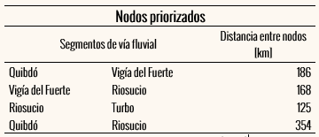
ACTIVIDADES Objetivo 1- Actividad 1.4
RESULTADO: Clasificación final de las alternativas de nodos priorizables en el tramo navegable desde Quibdó hacia Turbo en el río Atrato
Distancias entre nodos en el tramo navegable desde Quibdó a Turbo en el río Atrato
Nota: Resultado de investigación
Nota: Datos de distancias tomados de Armada Nacional – República de Colombia (2023)

Slide 17
ACTIVIDADES Objetivo 2 – 32%
DURACIÓN MES
Actividad 2.1.
Estudio de vigilancia tecnológica en movilidad fluvial eléctrica para el transporte fluvial de pasajeros.
INICIO FIN
100%
1 4
7 10
100%
Actividad 2.2.
Análisis y selección de alternativa óptima aplicable teniendo en cuenta las limitaciones geográficas, técnicas, socioeconómica y ambientales.
Actividad 2.3.
1 12
Estimación de impactos energéticos y ambientales de las alternativas de electromovilidad fluvial
5%

Slide 18
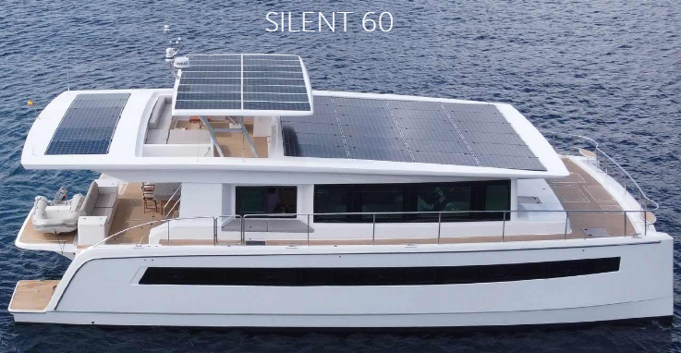
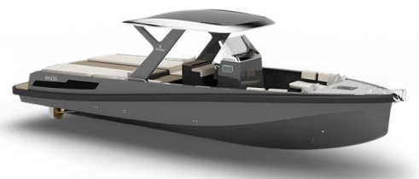
ACTIVIDADES Objetivo 2 – Actividad 2.1.
Estudio de vigilancia tecnológica en movilidad fluvial eléctrica para el transporte fluvial de pasajeros.
Se ha avanzado en la revisión tecnológica de movilidad fluvial, esta informacion se presenta en la tabla:
SILENT 60 – Bote con sistema de propulsión alimentado por generador diésel y energías renovables - Austria
Hynova 40 – bote con sistema de propulsión alimentado por celdas de combustible (h2) - Francia

Slide 19
ACTIVIDADES Objetivo 2 – Actividad 2.1.
Cuadro Comparativo De Alternativas De Propulsión.
ÍTEM​ | PROVEEDOR​ | SISTEMA​ | POTENCIA​ | BATERÍA​ | PRECIO​ | TIEMPO DE ENTREGA | RESTRICCIONES​ | PAÍS​ | NOMBRE DE CONTACTO​ | TELÉFONO DE CONTACTO​ | TIPO DE PRODUCTO​
1​ | EVOY​ | Evoy Breeze outboard​ | 90 Kw / 120 Hp​ | 2 x Evoy battery 63 Kwh​ | € 109.700,00 ​ | 50 semanas​ | Tiempos de entrega a partir del​ proximo año / Sin envío a Colombia | Noruega​ | Thomas Mordt Kolstad ​ | +47 90639263 ​ | Motores eléctricos fuera de borda e intraborda​
 |  | Evoy Breeze inboard​ | 90 Kw / 120 Hp​ | 4 x Evoy battery 63 Kwh​ | € 104.700,00 ​ | A partir del 2024​ | Tiempos de entrega a partir del​ proximo año / Sin envío a Colombia ​ |  | Martin Inge Eikås​ | +47 99748810​
2​ | Fabricante:Torqueedo​ | 2 x Deep Blue 50 outboard​ | 2 x 50kw / 80 Hp​ | 2 x Deep Blue 40 Kwh (I3-type)​ | € 193.599,54 ​ | A convenir con el proveedor​ | Instalacion del sistema demora ​3 meses ​ | Colombia​ | Santiago Maya​ | 3127813049​ | Motores eléctricos fuera de borda e intraborda​
 | Representante: ​Motoborda​ | 2 x Deep Blue 100i inboard​ | 2 x 100kw​ | 4 x Deep Blue 40 Kwh (I3-type)​ | ​ | A convenir con el proveedor​ | Instalacion del sistema demora ​3 meses
3​ | Vision Marine Technology​ ​ | Emotion 180 E​ | 110 kw / 180 Hp​ | 2 x Emotion battery 63 Kwh​ | 100.000,00 CAD ​ | A la espera de informacion​ | Requisito enviar el casco para la integracion con el sistema ​​a la planta de Vision ​Marine en Canada​ | Canadá ​ | Darío Gómez​ | 1 450 051 7009​ | Motores eléctricos fuera de borda e intraborda​
4​ | Pure Water Craft​ | Pure Outboard Sistem​ | 25 kw / 50 Hp​ | 2 x Pure Water battery 8.6 Kwh​ | $ 25.000,00 ​ | A la espera de informacion​ | Baja potencia​ | USA​ | Jason Farris​ | ​ | Motores eléctricos fuera de borda​
5​ | E-TECH​ | E-tech 14 pods​ | 16.6 Kw​ | Lithium Battery Pack​ | ​ | A la espera de informacion​ | Baja potencia​ | Polonia​ | Norbert Fryca​ | +48 606 219 712​ | Motores eléctricos fuera de borda e intraborda​

Slide 20
ACTIVIDADES Objetivo 2 – Actividad 2.1.
ÍTEM​ | PROVEEDOR​ | SISTEMA​ | POTENCIA​ | BATERÍA​ | PRECIO​ | TIEMPO DE ENTREGA | RESTRICCIONES​ | PAÍS​ | NOMBRE DE CONTACTO​ | TELÉFONO DE CONTACTO​ | TIPO DE PRODUCTO​
6​ | Hyperelectric Marine​ | HyperElectric Motor​ | 276 kw / 370 Hp​ | No manejan batería​ | ​ | A la espera de informacion​ | No manejan batería para ​el sistema​ | USA​ | Michael Westrick​ | (877) 497-3723​ | Motores eléctricos fuera de borda​
7​ | Water World​ | Electric Drive System​ | 15 kw​ | 13 Kwh​ | ​ | A la espera de informacion​ | Baja potencia​ | USA​ | ​ | +31 561 451 636​ | Motores eléctricos fuera de borda​
8​ | E'dyn Marine​ | E'dyn 2035​ | 20kw / 27,2 Hp​ | 15 Kwh battery​ | ​ | A la espera de informacion​ | Baja potencia​ | Eslovenia​ | ​ | 386 3 839 15 30​ | Motores eléctricos fuera de borda​
9​ | Aqua Watt​ | Green Power​ | 42 Kw / 52 Hp​ | 144v 200 Ah​ | ​ | A la espera de informacion​ | Baja potencia​ | Austria​ | ​ | (0)4272 82 256​ | Motores eléctricos fuera de borda​
10​ | Elco​ | EP-50 ​ | 26.4 Kw / 50 Hp​ | 12V 220 Ah​ | $ 16.614,00 ​ | A la espera de informacion​ | Baja potencia​ | USA​ | ​ | 877-705-1534​ | Motores eléctricos fuera de borda e intraborda​
11​ | Epropulsion​ | Navy 6.0 Evo​ | 6 kw / 9.9 Hp​ | 9 Kwh​ | ​ | A la espera de informacion​ | Baja potencia​ | USA​ | ​ | ​ | Motores eléctricos fuera de borda​

Slide 21
ACTIVIDADES Objetivo 2 – Actividad 2.2.
Análisis y selección de alternativa óptima aplicable teniendo en cuenta las limitaciones geográficas, técnicas, socioeconómicas y ambientales.
ALCANCE: Análisis comparativo de las configuraciones de propulsión para el bote de transporte de carga y pasajeros en el río Atrato ECOTEA ofertadas por diferentes proveedores y definir el sistema de propulsión de la embarcación.
Características de los Sistemas de Propulsión a evaluar
Criterios de evaluación para cada una de las alternativas
Nomenclatura | Configuración | Motor | Batería | Marca
A | Deep Blue Outboard | 2 x 50 kW | 2 x 40 kWh | Torqeedo
B | Deep Blue Inboard | 2 x 100 kW | 4 x 40 kWh | Torqeedo
C | Deep Blue Inboard | 1 x 100 kW | 2 x 40 kWh | Torqeedo
D | Deep Blue Outboard | 1 x 50 kW | 2 x 40 kWh | Torqeedo
E | Deep Blue Inboard | 1 x 50 kW | 2 x 40 kWh | Torqeedo
F | Deep Blue Advance | 1 x 50 kW | 1 x 40 kWh | Torqeedo
G | Deep Blue Advance | 2 x 50 kW | 2 x 40 kWh | Torqeedo
H | Deep Blue Advance | 2 x 100 kW | 4 x 40 kWh | Torqeedo
I | Breeze Outboard | 2 x 90 kW | 2 x 63 kWh | Evoy
J | Breeze Inboard | 2 x 90 kW | 2 x 63 kWh | Evoy
K | Storm Outboard | 1 x 225 kW | 1 x 126 kWh | Evoy
L | Emotion 180 E | 2 x 110 kW | 2 x 63 kWh | Vision Marine
Potencia Aprovechada.
Relación Peso/Potencia.
Área de Sistema de Propulsión.
Volumen de Sistema de Propulsión.
Tiempo de Recarga del Sistema de Baterías.
Ciclo de Vida Sistema de Baterías.
Alcance.
Autonomía.
Emisiones de Gases.
Volumen de Agua Desplazada Por el Peso del Sistema.
Representación y Taller Autorizado de La Marca
Entre los sistemas a evaluar se encuentran instalaciones fuera de borda e intraborda.

Slide 22
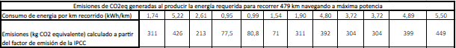
ACTIVIDADES Objetivo 2 – Actividad 2.3.
Estimación de impactos energéticos y ambientales de las alternativas de electromovilidad fluvial.
Las emisiones calculadas fueron obtenidas a partir del procesamiento de datos técnicos, tales como potencia de motores, autonomía y alcance para calcular la energía necesaria por kilómetro recorrido, este último fue ingresado al software SimaPro versión PhD asociado a la generación de energía en Colombia obteniendo las emisiones de CO2 en todo el recorrido (479 km) de estudio.
Emisiones de CO₂ equivalente calculadas a partir de la generación de energía. Tomada de Software SimaPro (2023).

Slide 23
ACTIVIDAES Objetivo 3
DURACIÓN MES
0%
INICIO FIN
Actividad 3.1
Diseño básico de ingeniería de producto del grupo 100 (casco y estructura) de la alternativa tecnológica.
6 12
0%
Actividad 3.2
Diseño basico de ingenieria de producto del grupo 200 – 500 (sistema de propulsion y equipos auxiliares) de alternativa tecnologica
6 12
0%
Actividad 3.3
Diseño básico de ingeniería de producto del grupo 300 – 400 (sistema de generación eléctrica y equipos de comunicaciones) de alternativa tecnológica.
6 12
0%
Actividad 3.4
Diseño básico de ingeniería de producto del grupo 600 (equipamiento y habilitación) de la alternativa tecnológica
6 12
0%
Actividad 3.5
Cálculos de arquitectura naval de la alternativa tecnológica.
6 12
0%
Actividad 3.6
Adecuación del grupo 100 (casco y estructura) de la alternativa tecnológica
6 12
0%
Actividad 3.7
Construcción del 200 – 500 (sistema de propulsión y equipos auxiliares) de la alternativa tecnológica.
13 18
0%
Actividad 3.8
Construcción del 200 – 500 (sistema de propulsión y equipos auxiliares) de la alternativa tecnológica.
13 18
0%
Actividad 3.9
Construcción del grupo 600 (equipamiento y habilitación) de la alternativa tecnológica.
13 18

Slide 24
ACTIVIDADES Objetivo 4
DURACIÓN MES
INICIO FIN
0%
Actividad 4.1
Aplicación de normas técnicas adoptadas con el fin de ser tenidas en cuenta en los protocolos de pruebas de la embarcación
16 19
0%
Actividad 4.2
Generación de protocolos de pruebas para la embarcación fluvial en el Canal del Dique el cual se adapta al entorno previsto simulado
16 19
0%
Actividad 4.3
Ejecución de pruebas en el proceso de validación aplicadas en el entorno previsto simulado
19 20
0%
Actividad 4.4
Análisis de resultados obtenidos en el proceso de validación
21 22
0%
Actividad 4.5
Desarrollo del modelo de Análisis de Ciclo de Vida de la embarcación
13 22
0%
Actividad 4.6
Certificación por parte de un organismo de normalización en base al cumplimiento de requisitos de las normas adaptadas/adoptadas
13 22

Slide 25
ACTIVIDADES Objetivo 5 – 11%
DURACIÓN MES
Actividad 5.1
Actividades de apropiación social de conocimiento relacionado con la electromovilidad fluvial y talleres participativos
INICIO FIN
70%
1 24
17%
Actividad 5.2
Curso de electromovilidad
12 24
20%
Actividad 5.3
Redacción de artículos científicos
3 24
10%
Actividad 5.4
Redacción del libro
12 24
0%
Actividad 5.5
Divulgación de normativas técnicas aplicables para el diseño, construcción y operación de embarcaciones
1 24
0%
Actividad 5.6
Generación de manual de operación y mantenimiento de embarcación fluvial eléctrica construida y su infraestructura de soporte
16 22
50%
Actividad 5.7
Socialización de resultados ante las autoridades y partes interesadas del transporte fluvial
1 24
17%
Actividad 5.8
Apoyo a la formación doctoral
1 24

Slide 26
ACTIVIDADES Objetivo 5
Vinculación de estudiantes y jóvenes investigadores
Rol | Nombre | Informe | Ponencia | Artículo
Estudiante de Doctorado | Yamileth Aguirre Restrepo | X | X | X
Estudiante de Maestría | Leonardo Bohórquez Maldonado | X | X | X
Joven Investigador | Silvana Consuelo Castañeda Pérez | X
Joven Investigador | Nora Carolina Romero Sierra | X

Slide 27
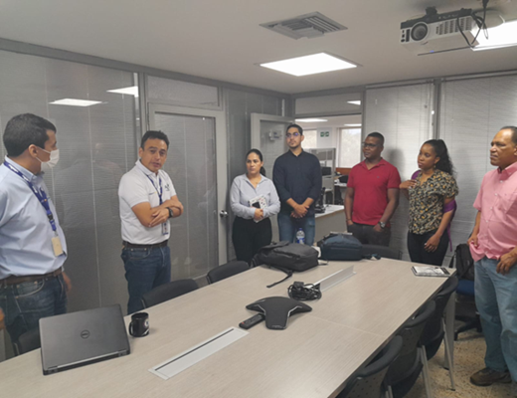
Boletín 1.
ACTIVIDADES Objetivo 5 – Actividad 5.1
Talleres participativos: “Conociendo la Industria Naval”
Con la participación del equipo ambiental para incorporar alternativas eco-ambientales desde etapas tempranas de la construcción de las embarcaciones.
Visita técnica a las instalaciones administrativas y operativas de COTECMAR
Taller sobre la organización de COTECMAR
Taller de socialización área técnica de COTECMAR
Presentación Sistema de Gestión Ambiental de COTECMAR
Resultados del taller
Recomendaciones basado en ISO 14001
Compromisos
Listado de materiales
Aspectos ambientales
Esquema de agua dulce y salada
Informe de sostenibilidad
Análisis de calidad de agua
Articulación de equipos ambientales

Slide 28

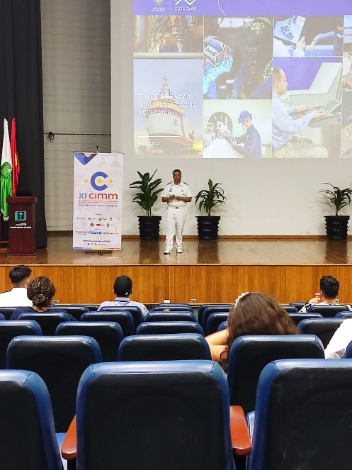
ACTIVIDADES Objetivo 5 – Actividad 5.1
Actividades de apropiación social de conocimiento relacionado con la electromovilidad fluvial
Ponencias nacionales:
1. Aporte de la Armada Nacional al “XI Congreso Internacional de Ingeniería Mecánica, Mecatrónica y Automatización, CIMM 2023”

Slide 29
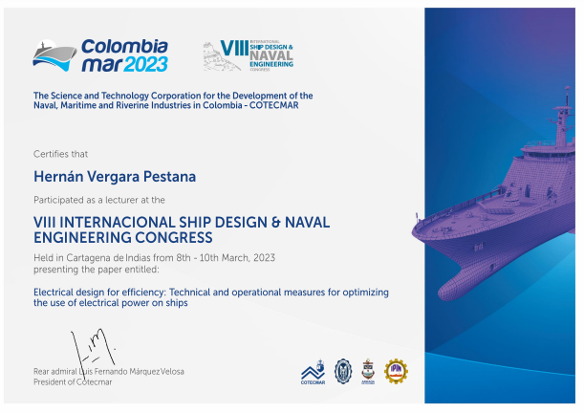
ACTIVIDADES Objetivo 5 – Actividad 5.1
Ponencias nacionales:
2.“Diseño eléctrico eficiente”
En VIII International Ship Design & Naval Engineering Congress.

Slide 30
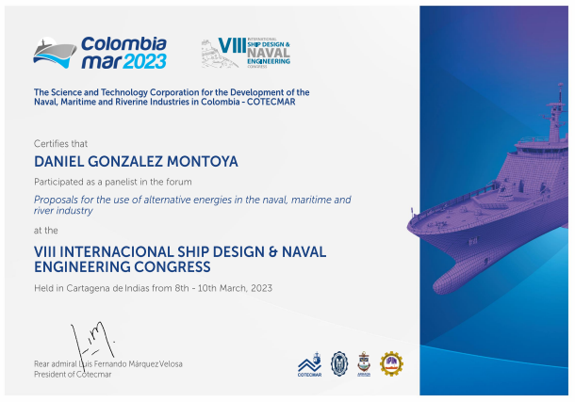
ACTIVIDADES Objetivo 5 – Actividad 5.1
Ponencias nacionales:
3. “Proposals for the use of alternative energies in the naval, maritime and river industry”
En VIII International Ship Design & Naval Engineering Congress.

Slide 31
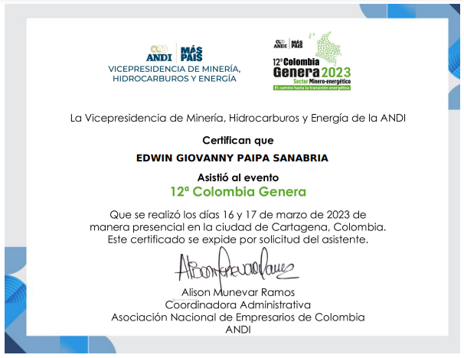
ACTIVIDADES Objetivo 5 – Actividad 5.1
Asistencia a evento nacional:
1. “12 ª Colombia Genera”

Slide 32
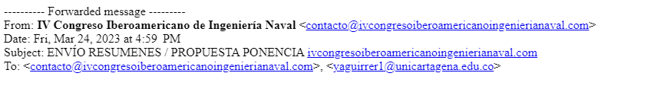
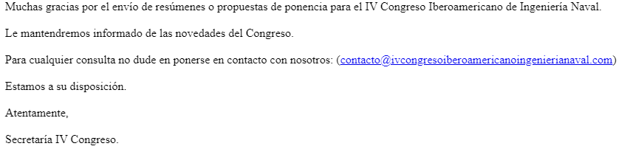
ACTIVIDADES Objetivo 5 – Actividad 5.1
Actividades de apropiación social de conocimiento relacionado con la electromovilidad fluvial.
Ponencias internacionales:
“La electromovilidad fluvial y su aporte a los objetivos de desarrollo sostenible.”
“Análisis de Ciclo de Vida para una embarcación eléctrica ecoamigable, para navegación en el Río Atrato, Colombia.”
“Alternativas tecnológicas para una movilidad fluvial sostenible en Colombia”

Slide 33
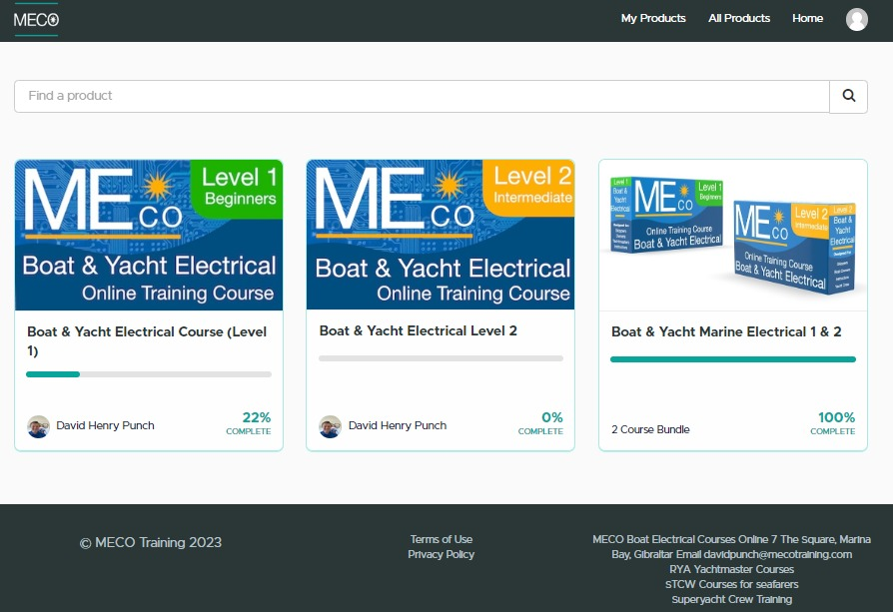
ACTIVIDADES Objetivo 5 – Actividad 5.2
Curso de electromovilidad:

Slide 34
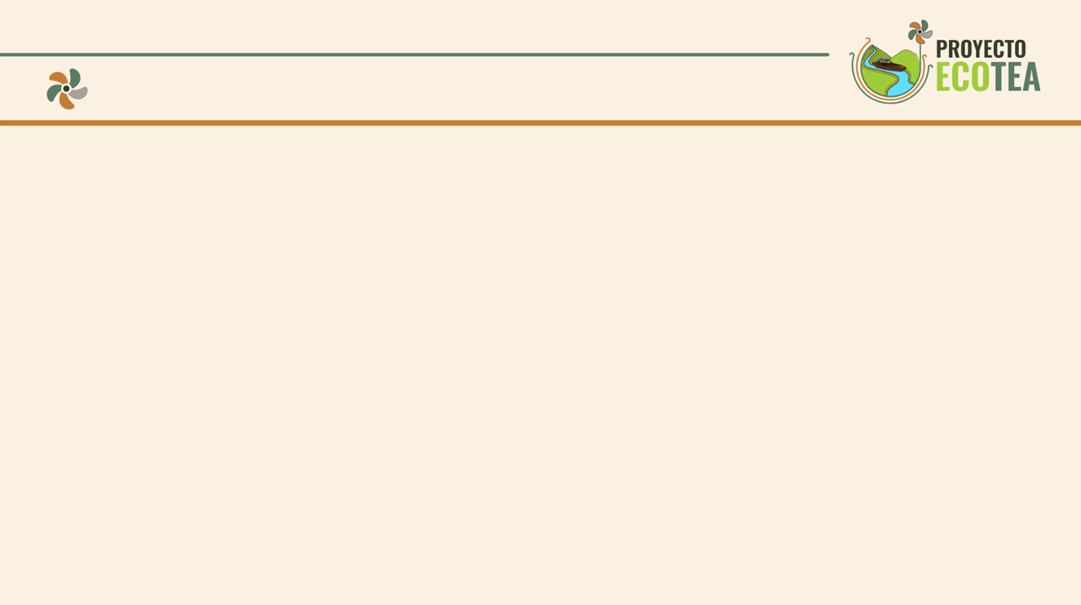
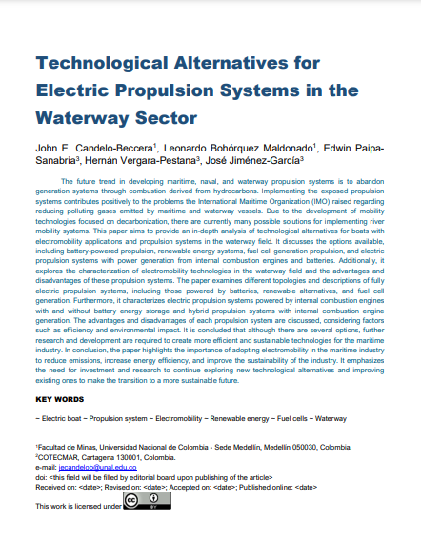
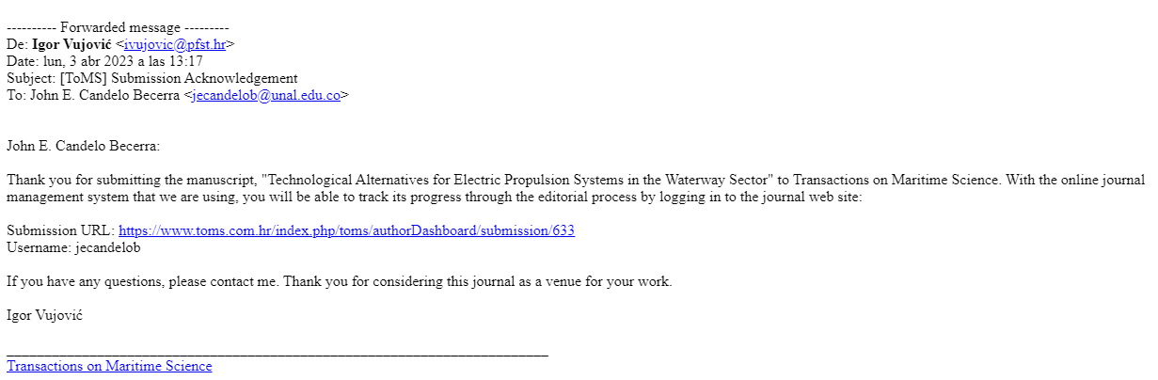
ACTIVIDADES Objetivo 5 – Actividad 5.3
Redacción de artículos científicos.
1. Technological Alternatives for Electric Propulsion Systems in the Waterway Sector - Categoría A2
Sometimiento del artículo por parte de la revista ToMS

Slide 35
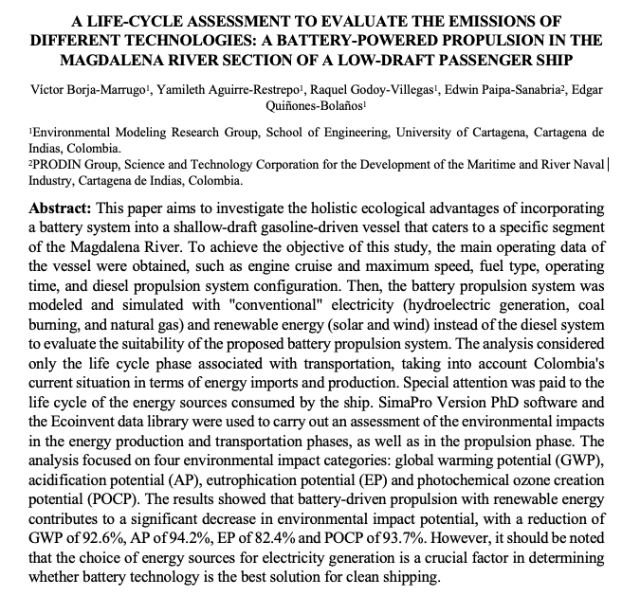
ACTIVIDADES Objetivo 5 – Actividad 5.3
Redacción de artículos científicos.
2. A LIFE-CYCLE ASSESSMENT TO EVALUATE THE EMISSIONS OF DIFFERENT TECHNOLOGIES: A BATTERY-POWERED PROPULSION IN THE MAGDALENA RIVER SECTION OF A LOW-DRAFT PASSENGER SHIP- Categoría A1

Slide 36
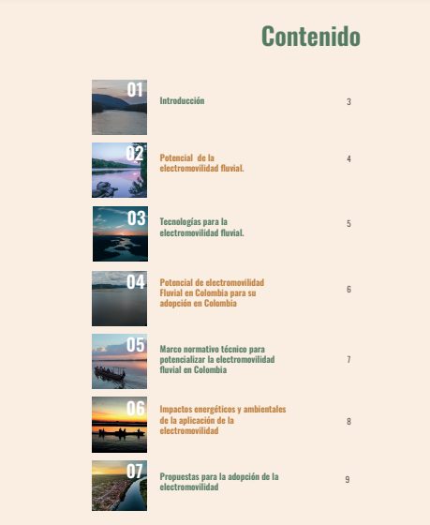

ACTIVIDADES Objetivo 5 Actividad 5.4
Primera propuesta de contenido del libro

Slide 37
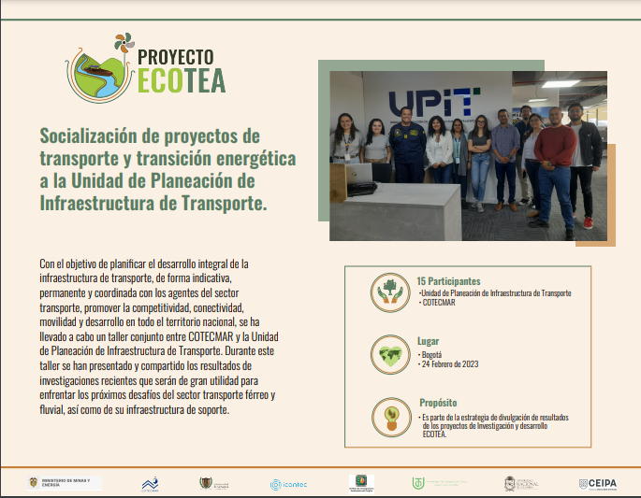
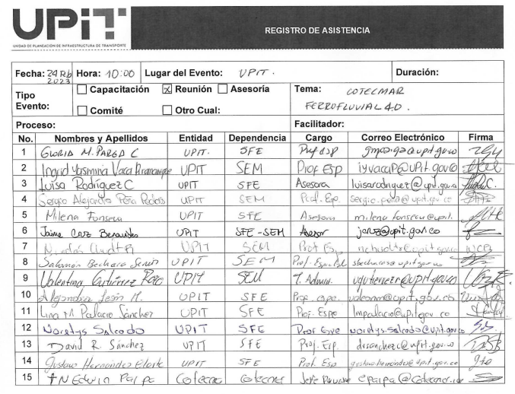
ACTIVIDADES Objetivo 5 – Actividad 5.7
Socialización de resultados ante las autoridades y partes interesadas del transporte fluvial.
Primera socialización ante la Unidad de Planeación de Infraestructura de Transporte (UPIT)
Boletín
Planilla de asistencias

Slide 38

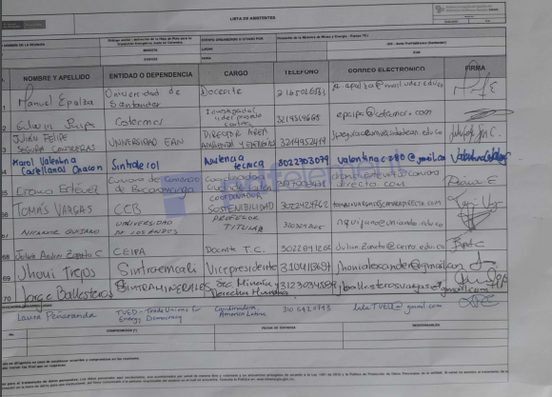
Boletín 1.
ACTIVIDADES Objetivo 5 – Actividad 5.7
Segunda socialización de resultados, para completar el 100% de avance.
Se seguirán realizando actividades de socialización.
Planilla de asistencias.
Boletín

Slide 39
AVANCE TÉCNICO DEL PROYECTO
11,6%

Slide 40
PRESUPUESTO APROBADO
RUBRO | FINANCIADO | CONTRAPARTIDA EFECTIVO | CONTRAPARTIDA EN ESPECIE | VALOR TOTAL
Actividades de difusión | $ 69.750.000 | $ - | $ - | $ 69.750.000
Apoyo formación doctoral | $ 30.000.000 | $ - | $ - | $ 30.000.000
Asesorías especializadas | $ 35.000.000 | $ - | $ 35.000.000 | $ 70.000.000
Equipos | $ 1.114.000.000 | $ - | $ 750.601.088 | $ 1.864.601.088
Gastos de administración | $ 120.300.336 | $ - | $ - | $ 120.300.336
Gastos de desplazamiento | $ 49.292.000 | $ - | $ - | $ 49.292.000
Material bibliográfico | $ 5.000.000 | $ - | $ 50.141.569 | $ 55.141.569
Materiales e insumos | $ 233.500.000 | $ - | $ 10.000.000 | $ 243.500.000
Personal científico | $ 376.378.880 | $ 8.800.000 | $ 643.680.384 | $ 1.028.859.264
Personal de apoyo | $ 650.278.784 | $ - | $ 6.720.000 | $ 656.998.784
Personal formación de alto nivel | $ 129.000.000 | $ - | $ - | $ 129.000.000
Publicaciones y difusión de resultados | $ 63.000.000 | $ - | $ - | $ 63.000.000
Registros y certificaciones | $ 15.000.000 | $ - | $ - | $ 15.000.000
Salidas de campo | $ 50.000.000 | $ - | $ - | $ 50.000.000
Servicios técnicos y tecnológicos | $ 3.500.000 | $ - | $ - | $ 3.500.000
Software especializado | $ 28.000.000 | $ - | $ - | $ 28.000.000
TOTAL | $ 2.972.000.000 | $ 8.800.000 | $ 1.496.143.041 | $ 4.476.943.041

Slide 41
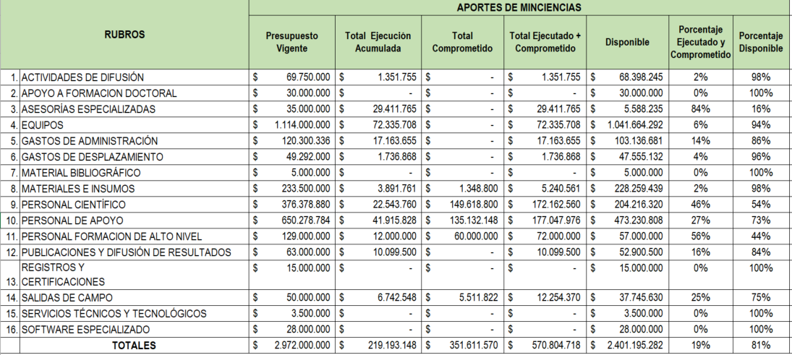
EJECUCIÓN PRESUPUESTAL

Slide 42
Boletín 1.
SOLICITUDES
1. Para la realización de taller en la zona de estudio, se requiere comprar:
Compra de 01 Video Beam portátil
Compra de 01 Impresora
2. Para la identificación de especificaciones de desempeño y restricciones al diseño, se requiere comprar:
Compra de 02 equipos (computadores)
Del rubro de equipo, queda aún un saldo disponible, del cual se podría comprar.

Slide 43
DIFICULTADES Y RETOS
Baja disponibilidad de acceso libre a información de normas técnicas internacionales.
Bajo o nulo a acceso a información documentada sobre la operación fluvial en el río Atrato para el tramo de estudio.
Falta de información relacionada al componente energético actual de la zona de estudio.
Dificultad para la estimación de flujos de transporte de pasajeros y carga en los nodos del río Atrato, debido a la escaza o nula información en fuentes oficiales, tampoco fue posible obtenerla en salidas de campo, por falta de documentación por parte de las empresas transportadoras.
Escasa o nula información del componente ambiental en cada uno de los muelles y embarcaderos de los nodos ubicados en la zona de estudio.

Slide 44
DIFICULTADES Y RETOS
Falta de información específica de las diferentes alternativas tecnológicas de propulsión eléctrica, como eficiencia energética de equipos, rendimientos del sistema ante diferentes condiciones, información sobre la gestión ambiental, etc. Esto debido a que los fabricantes y proveedores de las alternativas exigen firmar un acuerdo de confidencialidad o realizar la compra del sistema para compartir esa información.
Un requerimiento fundamental es que el proveedor debe contar con representación en Colombia para el soporte técnico antes, durante y después de la construcción de la embarcación
Un requerimiento fundamental es que el proveedor del sistema de propulsión eléctrico debe contar con representación en Colombia para garantizar el soporte técnico antes, durante y después de la construcción de la embarcación. Lo que ha ido limitando, la cantidad de posibles proveedores y también de alternativas.

Slide 45
CONCLUSIONES
De acuerdo con la revisión de diseño y los resultados de las pruebas, se concluye que el prototipo funcional del Bote de Reconocimiento Fluvial – BRF, cumplió con todos los requerimientos de diseño propuestos. El desempeño de la embarcación fue medido por un conjunto de pruebas con protocolos internos de la Corporación con relación a su velocidad, radio de giro y maniobrabilidad. Adicionalmente, el diseño de la embarcación cumple con los requisitos dados por las normativas citadas y la validación de la resistencia al avance del casco según la profundidad y la resistencia estructural del casco fueron realizados mediante análisis computacionales.
El diseño de la embarcación permite navegaciones en ríos secundarios de escasa profundidad, la navegación en ríos primarios como el río Atrato no representaría inconvenientes ni alteraciones en el diseño del casco. Dado que para el proyecto ECOTEA se usará el presente prototipo funcional y cuya adecuación a una embarcación eléctrica no modificaría ninguna de las características principales de la embarcación como lo son sus dimensiones, formas del casco, desplazamientos y calado; los resultados de desempeño obtenidos pueden aplicarse para caracterizar el prototipo de la nueva embarcación.
En la vigilancia tecnológica se pudieron identificar y caracterizar distintos tipos de sistemas de propulsión que se encuentran en el mercado. Entre los cuales se destacan sistemas de autonegación por medio de energías renovables y los sistemas que solo cuentan con almacenamiento de energía mediante paquete de baterías, los cuales en su mayoría son implementados en embarcaciones de recreo.

Slide 46
Boletín 1.
CONCLUSIONES
De acuerdo con la política pública revisada a nivel nacional y regional, se puede concluir que el transporte fluvial eléctrico eco-amigable tiene gran viabilidad en Colombia por su alineación con los diferentes instrumentos de planificación del país.
El proceso jerárquico analítico utilizado en este informe ha permitido obtener las alternativas de priorización de nodos, modelando los diversos factores con sus criterios por medio de la metodología AHP. Las alternativas con prioridad que resultaron luego de la aplicación del método son Riosucio, Quibdó, Turbo y Carmen del Darién. Estas alternativas representan la interacción simultánea de los conceptos técnicos, económicos, demográficos y ambientales. Esto implica la disponibilidad energética y su estrecha relación con la autonomía de transporte en las distancias establecidas entre nodos. Las distancias entre los nodos elegidos como prioritarios muestran una equivalencia en ordenes de magnitud, que son en promedio de 160 km.
Al igual que en el contexto nacional, el transporte fluvial en el río Atrato presenta grandes deficiencias que incluyen una infraestructura de soporte insuficiente y deteriorada, con una flota fluvial obsoleta. Sumado a la ausencia de gobernanza, no hay controles, dado que no cuenta con un marco normativo y regulatorio actualizado, ni apropiado para garantizar el desarrollo de este potente modo de transporte.

Slide 47
PRESUPUESTO
RUBRO | FINANCIADO | CONTRAPARTIDA EFECTIVO | CONTRAPARTIDA EN ESPECIE | VALOR TOTAL
Actividades de difusión | $ 69.750.000 | $ - | $ - | $ 69.750.000
Apoyo formación doctoral | $ 30.000.000 | $ - | $ - | $ 30.000.000
Asesorías especializadas | $ 35.000.000 | $ - | $ 35.000.000 | $ 70.000.000
Equipos | $ 1.114.000.000 | $ - | $ 750.601.088 | $ 1.864.601.088
Gastos de administración | $ 120.300.336 | $ - | $ - | $ 120.300.336
Gastos de desplazamiento | $ 49.292.000 | $ - | $ - | $ 49.292.000
Material bibliográfico | $ 5.000.000 | $ - | $ 50.141.569 | $ 55.141.569
Materiales e insumos | $ 233.500.000 | $ - | $ 10.000.000 | $ 243.500.000
Personal científico | $ 376.378.880 | $ 8.800.000 | $ 643.680.384 | $ 1.028.859.264
Personal de apoyo | $ 650.278.784 | $ - | $ 6.720.000 | $ 656.998.784
Personal formación de alto nivel | $ 129.000.000 | $ - | $ - | $ 129.000.000
Publicaciones y difusión de resultados | $ 63.000.000 | $ - | $ - | $ 63.000.000
Registros y certificaciones | $ 15.000.000 | $ - | $ - | $ 15.000.000
Salidas de campo | $ 50.000.000 | $ - | $ - | $ 50.000.000
Servicios técnicos y tecnológicos | $ 3.500.000 | $ - | $ - | $ 3.500.000
Software especializado | $ 28.000.000 | $ - | $ - | $ 28.000.000
TOTAL | $ 2.972.000.000 | $ 8.800.000 | $ 1.496.143.041 | $ 4.476.943.041

Slide 48
PRESUPUESTO Actividades de difusión
 |  | COTECMAR | UNIVERSIDAD DE CARTAGENA | UNAL | CEIPA | ICONTEC | IIAP | TOTAL FINANCIADO
ACTIVIDIDADES DE DIFUSIÓN | DESCRIPCION | FINANCIADO MINCIENCIAS | FINANCIADO MINCIENCIAS | FINANCIADO MINCIENCIAS | FINANCIADO MINCIENCIAS | FINANCIADO MINCIENCIAS | FINANCIADO MINCIENCIAS
Foros /Talleres participativos en la zona de estudio | Presentación y divulgación de resultados del proyecto | $ 10.000.000 |  |  |  |  | $ 25.250.000 | $ 35.250.000
Ponencia en Congreso Nacional | Presentación y divulgación de resultados del proyecto | $ 4.000.000 | $ 1.000.000 | $ 1.000.000 | $ 1.000.000 | $ 1.000.000 |  | $ 8.000.000
Ponencia en Congreso Internacional | Presentación y divulgación de resultados del proyecto | $ 7.500.000 |  |  | $ 2.500.000 |  |  | $ 10.000.000
Pago de material audiovisual | Pago de material audiovisual y boletin | $ 6.000.000 |  | $ 2.500.000 |  |  |  | $ 8.500.000
Cursos | Cursos de movilidad eléctrica | $ 8.000.000 |  |  |  |  |  | $ 8.000.000
TOTAL |  | $ 35.500.000 | $ 1.000.000 | $ 3.500.000 | $ 3.500.000 | $ 1.000.000 | $ 25.250.000 | $ 69.750.000

Slide 49
PRESUPUESTO Apoyo personal doctoral
CONCEPTO | UNIVERSIDAD DE CARTAGENA | TOTAL FINANCIADO
 | FINANCIADO MINCIENCIAS
MATRICULA ESTUDIANTE DOCTORAL | $24.000.000 | $24.000.000
PASAJES PASANTIA DOCTORAL | $6.000.000 | $6.000.000
TOTAL | $ 30.000.000 | $ 30.000.000

Slide 50
PRESUPUESTO Asesorías especializadas
 | CEIPA | TOTAL FINANCIADO
 | FINANCIA MIN
ASESORÍAS ESPECIALIZADAS | FINANCIADO MINCIENCIAS
Asesoría en análisis de nodos de transporte fluvial y modelo de flujos de transporte de carga y pasajeros | $35.000.000 | $ 35.000.000
TOTAL | $ 35.000.000 | $ 35.000.000

Slide 51
PRESUPUESTO Equipos
EQUIPOS | JUSTIFICACIÓN | PROPIEDAD/ADMINISTRACIÓN CUIDADO Y CUSTODIA | TOTAL FINANCIADO
Equipo principal y auxiliares del sistema de propulsión | Requeridos para adosar el sistema de propulsión | COTECMAR | $ 593.000.000
Infreaestructura de recarga | Plataforma | COTECMAR | $180.000.000
Equipos auxiliares | Requeridos para integrar a la plataforma como sistemas auxiliares. | COTECMAR | $ 240.000.000
Equipos de cómputo | - | COTECMAR | $ 42.000.000
Equipos de cómputo | - | UNAL | $ 14.000.000
Equipos de cómputo | - | UTCH | $ 14.000.000
Equipos de cómputo | - | Ceipa | $ 14.000.000
1 Workstation + 1 computador | Requerida para instalación de software de modelación | UdeC | $ 17.000.000
 |  | TOTAL | $ 1.114.000.000

Slide 52
PRESUPUESTO Gastos de administración
JUSTIFICACIÓN | COTECMAR | TOTAL FINANCIADO
 | FINANCIADO MINCIENCIAS
Gastos de administración | $ 120.300.336 | $ 120.300.336
TOTAL | $ 120.300.336 | $ 120.300.336

Slide 53
PRESUPUESTO Gastos de desplazamiento
 |  | COTECMAR
Descripción Viaje | JUSTIFICACION | FINANCIADO MINCIENCIAS | TOTAL FINANCIADO
Viaje | Transporte nacional y viáticos para evento foro/taller | $ 30.608.000 | $ 30.608.000
Viaje | Transporte nacional y viáticos para congresos nacionales | $ 12.224.000 | $ 12.224.000
Viaje | Transporte internacional y viáticos para congresos internacionales | $ 6.460.000 | $ 6.460.000
TOTAL |  | $ 49.292.000 | $ 49.292.000

Slide 54
PRESUPUESTO Material Bibliográfico
JUSTIFICACIÓN | COTECMAR | UNIVERSIDAD DE CARTAGENA | UNIVERSIDAD NACIONAL | CEIPA | UTCH | ICONTEC | TOTAL FINANCIADO
Revisión bibliográfica | $ 1.000.000 | $ 1.000.000 | $ 1.000.000 | $ 1.000.000 | $ 1.000.000 | - | $ 5.000.000

Slide 55
PRESUPUESTO Materiales e insumos
MATERIALES, INSUMOS Y DOCUMENTACION | JUSTIFICACIÓN | COTECMAR | UNIVERSIDAD DE CARTAGENA | UNAL | CEIPA | UTCH | ICONTEC | TOTAL FINANCIADO
Materiales e insumos | Consumibles requeridos para el cumplimiento de los compromisos del proyecto (papeleria, tintas, cinta, etc) | $ 9.000.000 | $ 4.000.000 | $ 4.500.000 | $ 8.000.000 | $ 7.000.000 | $ 1.000.000 | $ 33.500.000
Lámina de aluminio y demás materiales para el casco. | Requeridos para la construcción del casco de la embarcación (incluye aluminio, soldadura, pinturas especiales, entre otros) | $ 200.000.000 | - | - | - | - | - | $ 200.000.000
 | TOTAL | $ 209.000.000 | $ 4.000.000 | $ 4.500.000 | $ 8.000.000 | $ 7.000.000 | $ 1.000.000 | $ 233.500.000

Slide 56
PRESUPUESTO Personal vinculado**
COTECMAR
NOMBRE COMPLETO | TOTAL HONORARIO
Edwin Giovanny Paipa Sanabria | CONTRAPARTIDA
Linda Sofia Atencio Ortiz | $ 91.761.408,00
Miguel Andrés Garnica López | CONTRAPARTIDA
Juan Antonio Contreras Montes | $ 5.000.000,00
Daniel Gónzalez Montoya | $ 10.000.000,00
Fernando Salazar Arrieta | $ 5.000.000,00
CC Manuel Alejandro Ariza Zuluaga | CONTRAPARTIDA
Priscilla Areiza Frieri | $ 7.905.024,00
Reynaldo Rafael Mendoza | $ 52.234.752,00
Diana Marcela Ramírez Wilches | $ 52.234.752,00
Omar David Vásquez Berdugo | $ 26.117.376,00
David Ricardo Alvarado Carvajal | $ 55.357.440,00
CF David Ignacio Fuentes Montaña | CONTRAPARTIDA
Clara Paola Camargo Diaz | $ 10.686.528,00
Claudia Fernanda Castro Faccetti | $ 32.962.560,00
Silvana Consuelo Castañeda Pérez | $ 48.000.000,00
Kevin Eliecer Patron | $ 9.794.016,00
Luis Daniel Leal | $ 62.400.000,00
David Leonardo Pérez Avella | $ 2.806.848,00
Paola Andrea Ruiz Franco | $ 31.200.000,00
Kevin Eduardo Amor Mejia | $ 78.588.960,00
PERSONAL DE APOYO | $ 6.000.000,00
PERSONAL DE APOYO | $ 200.000.000,00
Hernán David Vergara Pestana | $ 78.588.960,00
UNIVERSIDAD DE CARTAGENA
NOMBRE COMPLETO | TOTAL HONORARIO
Edgar Eduardo Quiñones Bolaños | $ 82.406.400,00
Dalia Astrid Moreno Egel | $ 41.703.936,00
Mónica Eljaiek Urzola | $ 41.703.936,00
Nora Carolina Romero | $ 48.000.000,00
Yamileth Aguirre Restrepo | $ 72.000.000,00
Leonardo Bohorquez Maldonado | $ 57.000.000,00
Víctor Borja Marrugo | $ 50.700.006,00
INSTITUTO DE INVESTIGACION AMBIENTAL JOHN VON NEUMANN - IIAP
NOMBRE COMPLETO | TOTAL HONORARIO
Moisés Mosquera Blandón | $ 21.464.640,00
Lady Yulenis Vargas Porras | $ 21.464.640,00
Zulmary Valoyes Cardozo | $ 21.464.640,00
Liz América Lozano Mayo | $ 21.464.640,00
FUNDACIÓN UNIVERSITARIA CEIPA
NOMBRE COMPLETO | TOTAL HONORARIO
Julián Andrés Zapata Cortés | $ 82.368.000,00
Ángel Rodrigo Vélez Bedoya | $ 74.880.000,00
Amparo Acosta Hurtado | $ 6.720.000,00
Sara Isabel Castaño Bolívar | $ 720.000,00
PERSONAL DE APOYO | $ 4.800.000,00
PERSONAL DE APOYO | $ 1.200.000,00
Orlando Zapata Cortes | $ 21.000.000,00
UNIVERSIDAD NACIONAL DE COLOMBIA - UNAL
NOMBRE COMPLETO | TOTAL HONORARIO
John Edwin Candelo Becerra | $ 18.798.912,00
Mateo de Jesus Torres | $ 57.000.000,00
PERSONAL DE APOYO | $ 6.000.000,00
PERSONAL DE APOYO | $ 6.000.000,00
PERSONAL DE APOYO | $ 6.000.000,00
UNIVERSIDAD TECNOLÓGICA DEL CHOCÓ - UTCH
NOMBRE COMPLETO | TOTAL HONORARIO
Yuber Palacios Torres | $ 98.887.680,00
PERSONAL DE APOYO | $ 6.000.000,00
Allien Janeth Romaña Palacios | $ 28.200.000,00
ICONTEC
NOMBRE COMPLETO | TOTAL HONORARIO
Luisa Fernanda Pallares Wilches | $ 25.136.000,00
Gerson Fredy Torres Baquero | $ 25.136.000,00

Slide 57
PRESUPUESTO Publicaciones y difusión
PUBLICACIONES Y DIFUSIÓN | COTECMAR | UNIVERSIDAD DE CARTAGENA | CEIPA | UTCH | TOTAL FINANCIADO
 | FINANCIADO MINCIENCIAS | FINANCIADO MINCIENCIAS | FINANCIADO MINCIENCIAS | FINANCIADO MINCIENCIAS
ARTÍCULOS | $ 12.500.000 | $ 12.500.000 | 12.500.000 | $ 12.500.000 | $ 50.000.000
Libro de investigación | $ 13.000.000 |  |  |  | $ 13.000.000
 |  |  |  |  | $ -
TOTAL | $ 25.500.000 | $ 12.500.000 | $ 12.500.000 | $ 12.500.000 | $ 63.000.000

Slide 58
PRESUPUESTO Registros y certificaciones
 | ICONTEC | TOTAL FINANCIADO
DESCRIPCIÓN | FINANCIADO MINCIENCIAS
Proceso de certificación | $ 15.000.000 | $ 15.000.000
TOTAL | $ 15.000.000 | $ 15.000.000

Slide 59
PRESUPUESTO Salidas de campo
DESCRIPCIÓN | JUSTIFICACION | NO DE SALIDAS | COSTO UNITARIO | COTECMAR
 |  |  |  | FINANCIADO MINCIENCIAS | TOTAL FINANCIADO
SALIDA DE CAMPO | REQUERIDA PARA CARACTERIZACIÓN DE NODOS Y LIMITACIONES O RESTRICCIONES AL DISEÑO | 5 | $ 10.000.000 | $ 50.000.000 | $ 50.000.000
TOTAL |  |  |  | $ 50.000.000 | $ 50.000.000

Slide 60
PRESUPUESTO Servicios técnicos y tecnológicos
 | UNAL
DESCRIPCIÓN | FINANCIADO MINCIENCIAS | TOTAL FINANCIADO
Servicio de laboratorio | $ 3.500.000 | $ 3.500.000
TOTAL | $ 3.500.000 | $ 3.500.000

Slide 61
PRESUPUESTO Software especializado
SOFTWARE ESPECIALIZADO UdeC | JUSTIFICACIÓN | CANTIDAD | TOTAL FINANCIADO | TOTAL PROYECTO
SimaPro | Requerido para realización de análisis de ciclo de vida | 1 | $ 28.000.000,000 | $ 28.000.000
TOTAL |  |  | $ 28.000.000,000 | $ 28.000.000

Slide 62
Boletín 1.
CONCLUSIONES
XXX
XXX
XXX
XXX
XXX
XX

Slide 63
